Slide 1
Algorithms
Advanced Python
If, Loop, Function

Slide 2
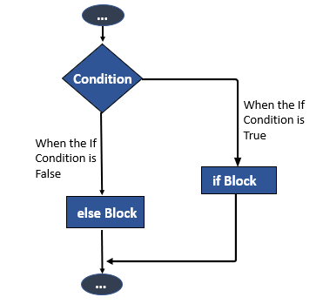
If / Else
Flowchart
Syntax
if condition:
action_1
else:
action_2

Slide 3
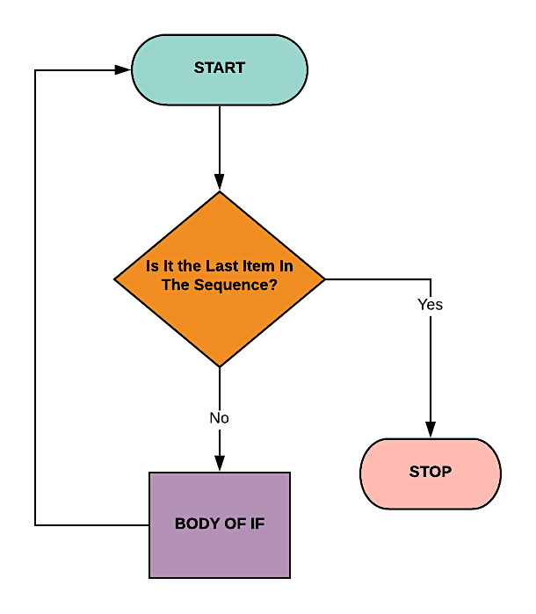
Loop
Flowchart
Syntax
for x in range():
do action_1
while condition:
do action_1
break

Slide 4
Example
برنامه‌ای بنویسید که عددی از کاربر دریافت کند، و منفی، مثبت یا صفر بودن آن را مشخص نماید.

Slide 5
Example
میخواهیم برنامه‌ای داشته باشیم که اگر کاربر عددی اعشاری وارد کرد به ما اطلاع دهد.

Slide 6
Example
میخواهیم برنامه‌ای داشته باشیم که مضارب طبیعی عدد ۳ کوچکتر از ۱۰۰۰ را محاسبه کند.

Slide 7
Loop
Flowchart
Syntax
for x in range():
do action_1
while condition:
do action_1
break

Slide 8
Example
*
* *
* * *
* * * *
* * * * *
* * * * * *
* * * * * * *
* * * * * * * * * * * * * * * * *
1
میخواهیم برنامه ای برای چاپ شکل زیر داشته باشیم:
.
…………………………………………………………………
n

Slide 9
*
* *
* * *
* * * *
* * * * *
* * * * * *
* * * * * * *
* * * * * * * * * * * * * * * * *
1
#Stars = i
…………………………………………………………………
n

Slide 10
Example
*
* *
* * *
* * * *
* * * * *
* * * * * *
* * * * * * *
* * * * * * * * * * * * * * * * *
1
میخواهیم برنامه ای برای چاپ شکل زیر داشته باشیم:
.
…………………………………………………………………
n

Slide 11
*
* *
* * *
* * * *
* * * * *
* * * * * *
* * * * * * *
* * * * * * * * * * * * * * * * *
1: 16 blanks , 1 star
2: 14 blanks, 2 stars
3: 12 blanks, 3 stars
4: 10 blanks, 4 stars
#Blanks = 2*n – 2*i
#Stars = i
5: 8 blanks, 5 stars
6: 6 blanks, 6 stars
7: 4 blanks, 7 stars
8: 2 blanks, 8 stars
9: 0 blank, 9 stars

Slide 12
Example
*
***
*****
*******
*********
*******
*****
***
*
میخواهیم برنامه ای برای چاپ شکل زیر داشته باشیم:
.

Slide 13
1: 4 blanks, 1 star
2: 3 blanks, 3 stars
3: 2 blanks, 5 stars
4: 1 blanks, 7 stars
5: 0 blanks, 9 stars
6: 1 blanks, 7 stars
7: 2 blanks, 5 stars
8: 3 blanks, 3 stars
9: 4 blanks, 1 star
*
***
*****
*******
*********
*******
*****
***
*
#Blanks = n – i
#Stars = 2*i - 1

Slide 14
1: 4 blanks, 1 star
2: 3 blanks, 3 stars
3: 2 blanks, 5 stars
4: 1 blanks, 7 stars
5: 0 blanks, 9 stars
1: 1 blanks, 7 stars
2: 2 blanks, 5 stars
3: 3 blanks, 3 stars
4: 4 blanks, 1 star
*
***
*****
*******
*********
*******
*****
***
*
#Blanks = n – i
#Stars = 2*i - 1
#Blanks = i
#Stars = 2*n – 2*i -1

Slide 15
Function
Syntax
def function_name(input_1, input_2, …):
function_body
return output

Slide 16
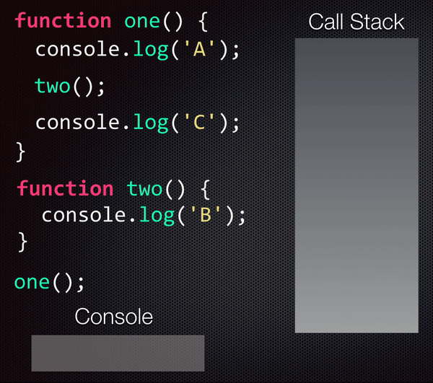
Function Call Stack

Slide 17
Example
می‌خواهیم تابعی بنویسیم که اعداد اول کوچکتر از n را برای ما پیدا و چاپ کند.

Slide 18
Example
میخواهیم برنامه ای برای محاسبه مساحت سه شکل دایره،‌ مستطیل و مربع بنویسیم.
برنامه‌ای بنویسید که:
- بدون وارد کردن دستور خروج پایان نیابد.
در صورت وارد کردن ابتدای حرف شکل مانند c برای دایره، موارد لازم برای محاسبه مساحت دایره
را (شعاع و عدد پی) را دریافت کند و مساحت را محاسبه و چاپ کند. به همین ترتیب برای دو شکل دیگر.

